Slide 1
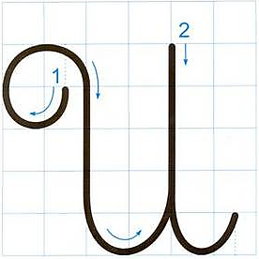
CHỮ HOA U,Ư
Viết chữ hoa U,

Slide 2
Viết chữ hoa U (Cỡ vừa)

Slide 3
Viết chữ hoa U (Cỡ nhỏ)

Slide 4
Viết chữ hoa Ư (Cỡ vừa)

Slide 5
Viết chữ hoa Ư (Cỡ nhỏ)

